Slide 1
«Занимательная гимнастика для глаз» для детей 3–7 лет
Алексеева В.Л.
Александрова М.А.

Slide 2
Цель: индивидуальная работа с детьми по профилактике нарушений зрительных функций
для обогащения сенсорного опыта.
Задачи:
- обучать целенаправленному восприятию;
- расширять общий кругозор;
- развивать сенсорные навыки и умения;
- развивать речь детей.

Slide 4
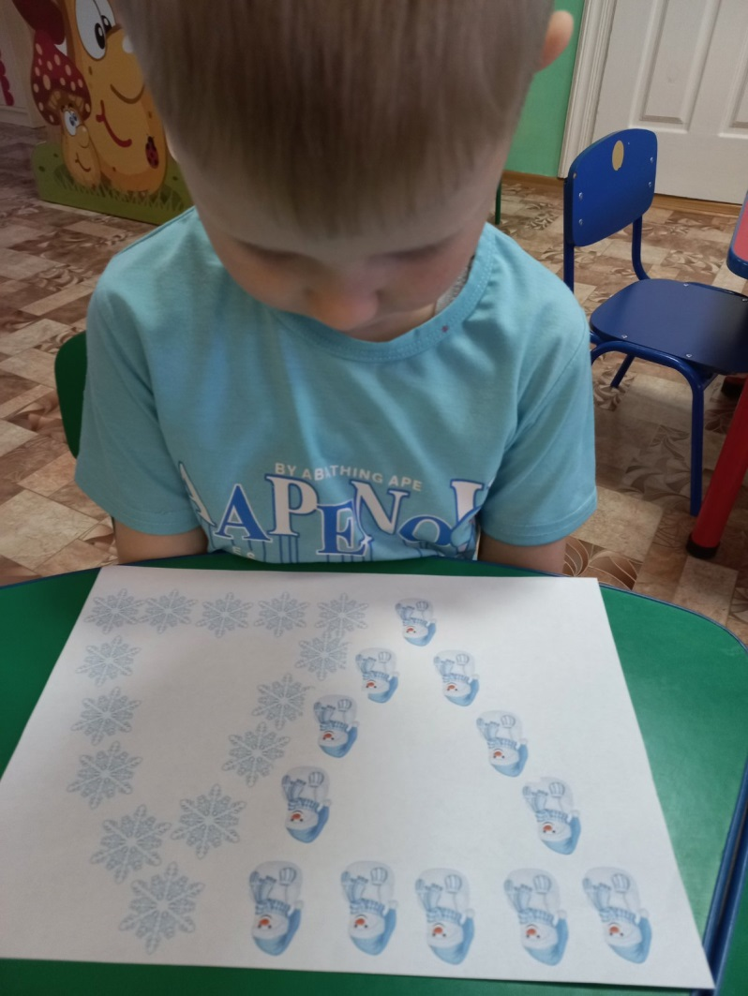
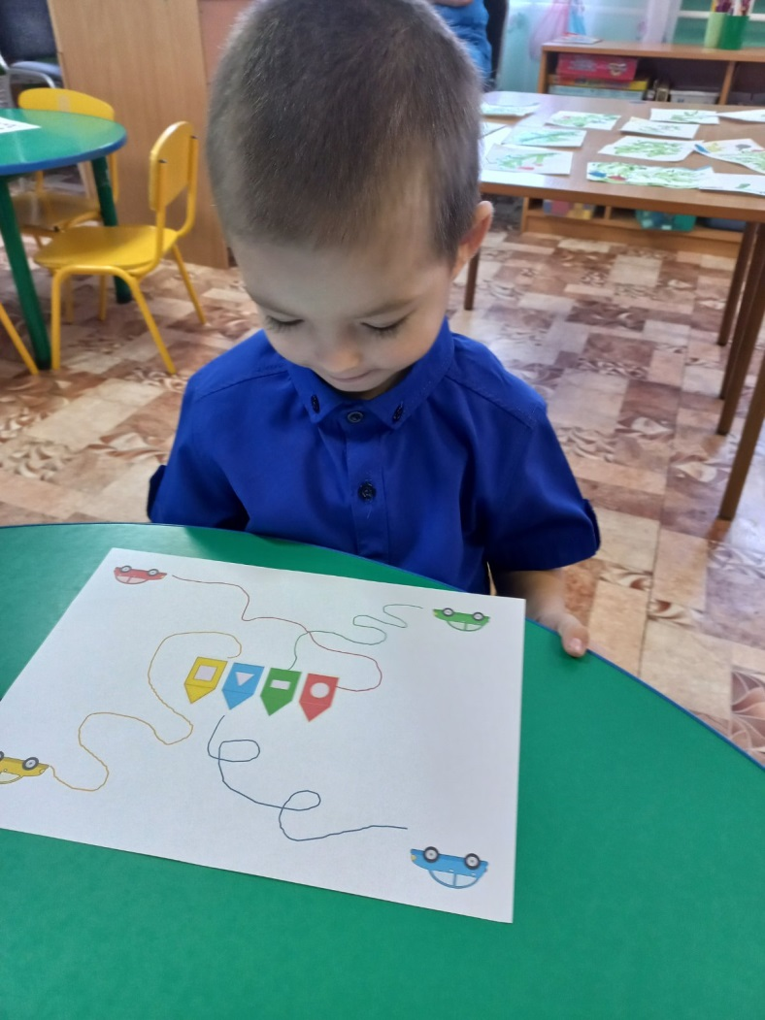

Slide 5
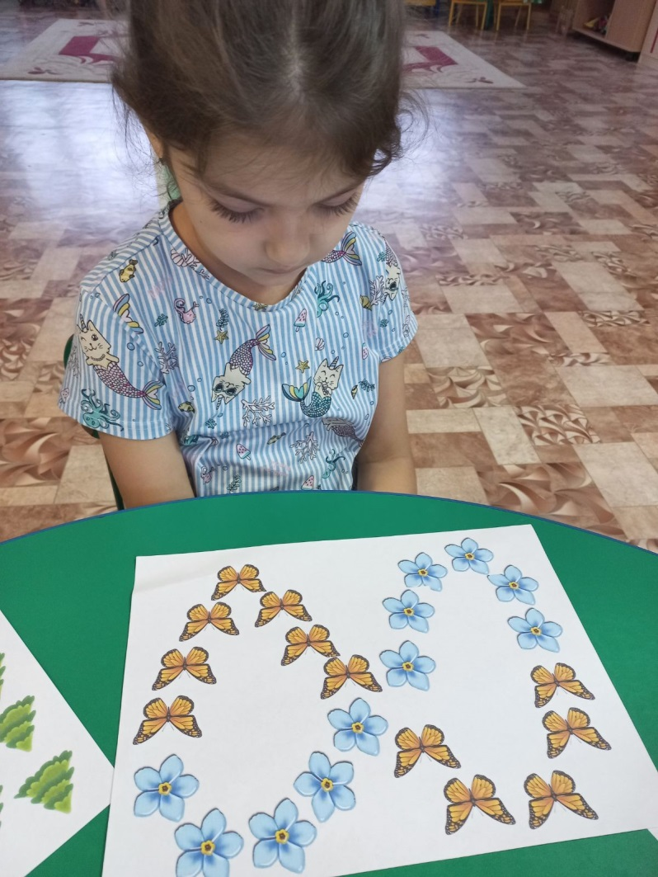
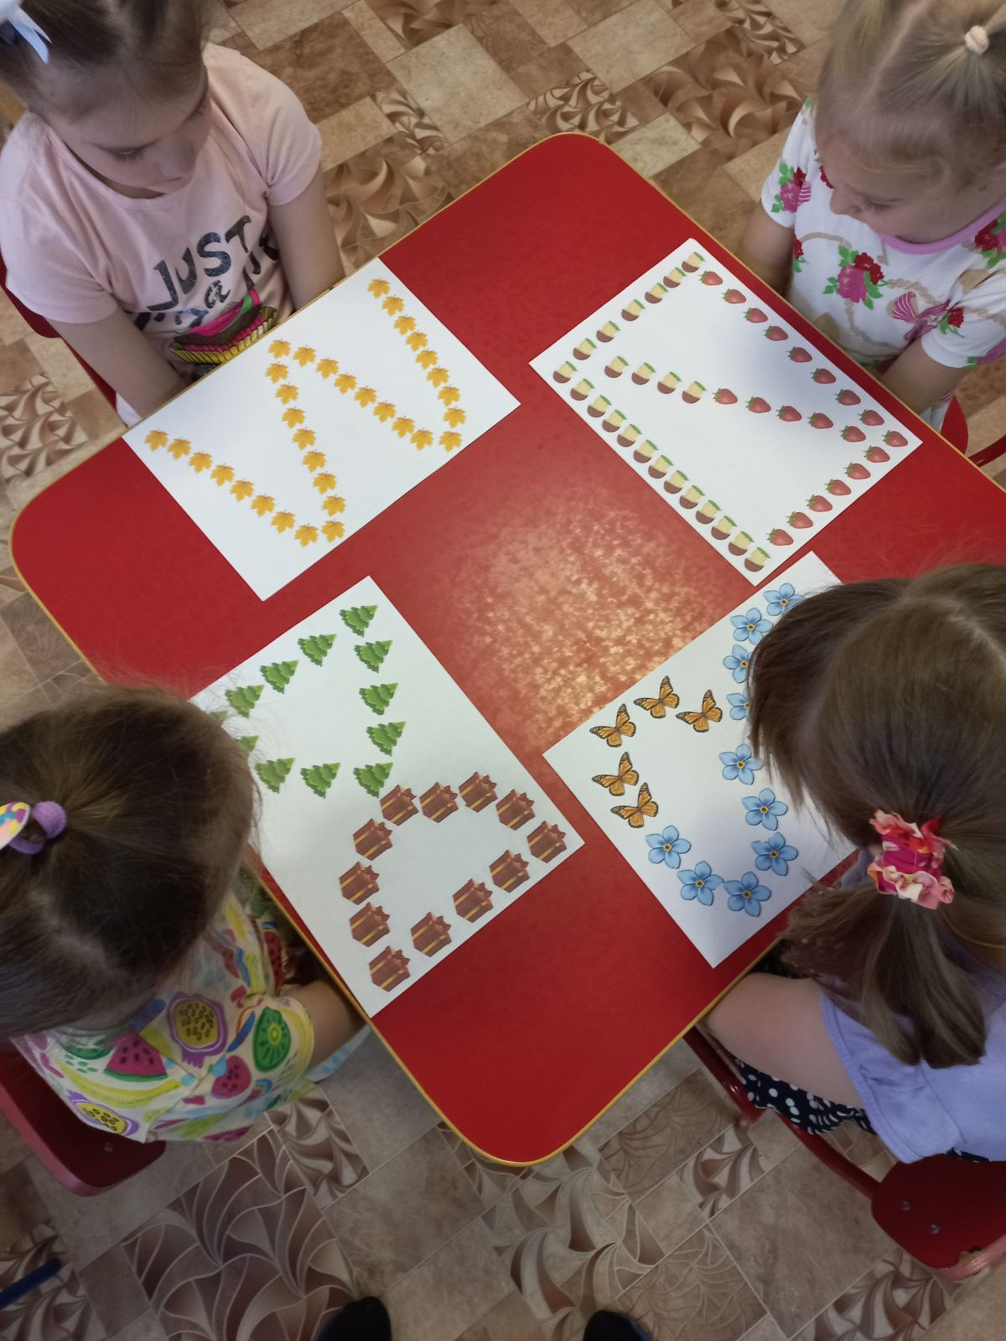

Slide 6
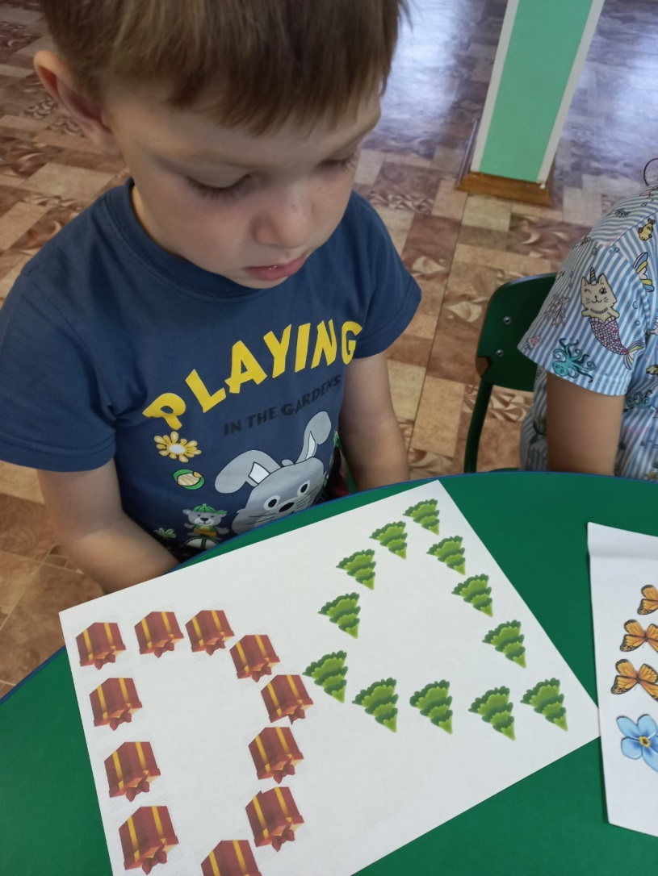
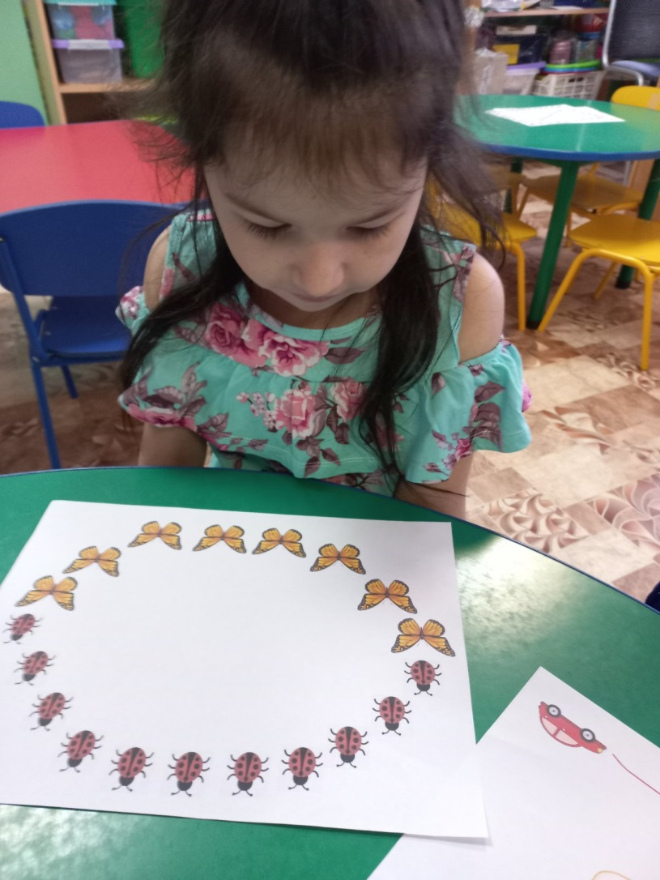

Slide 7
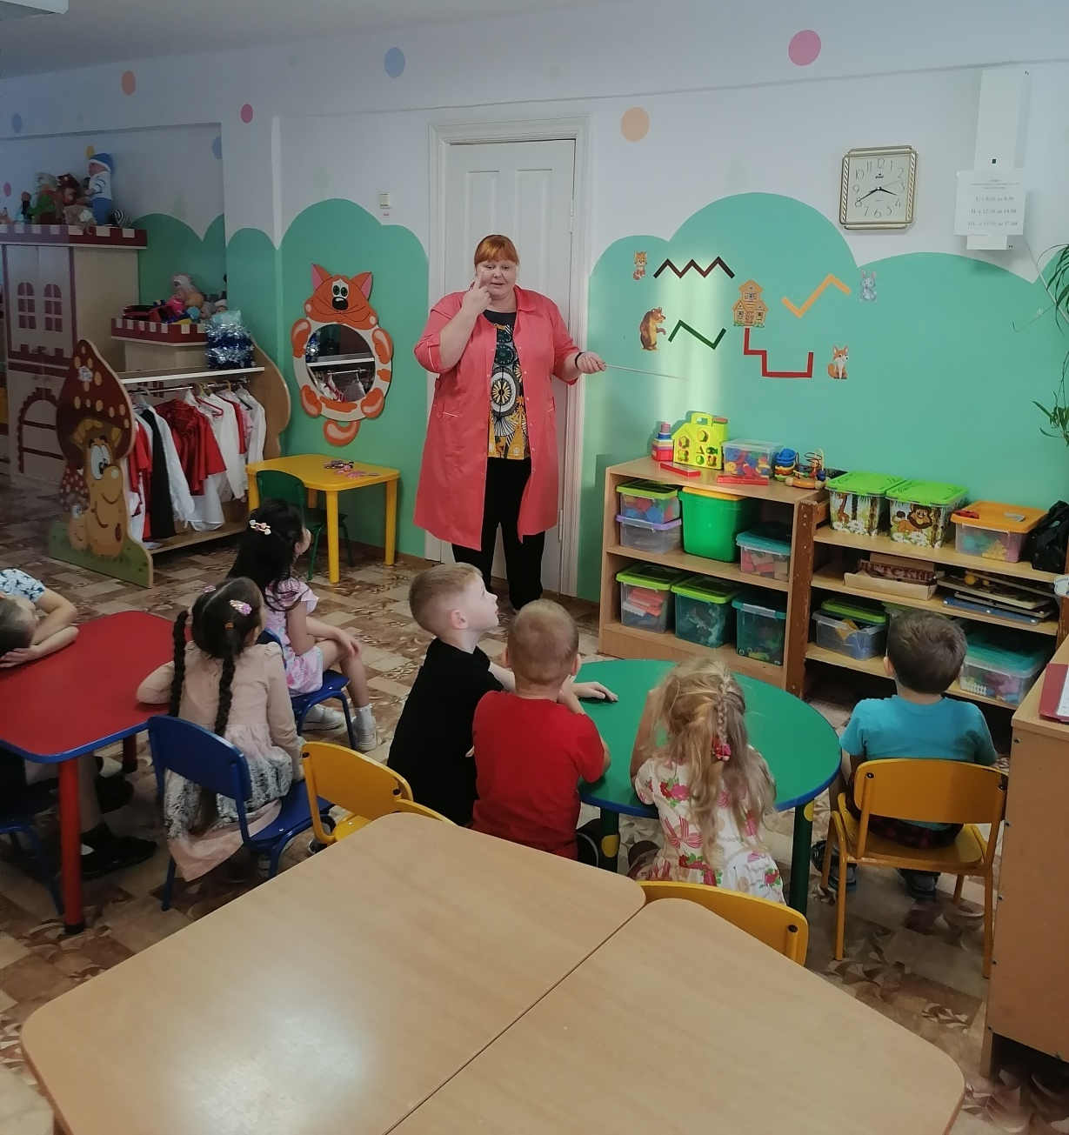

Slide 8
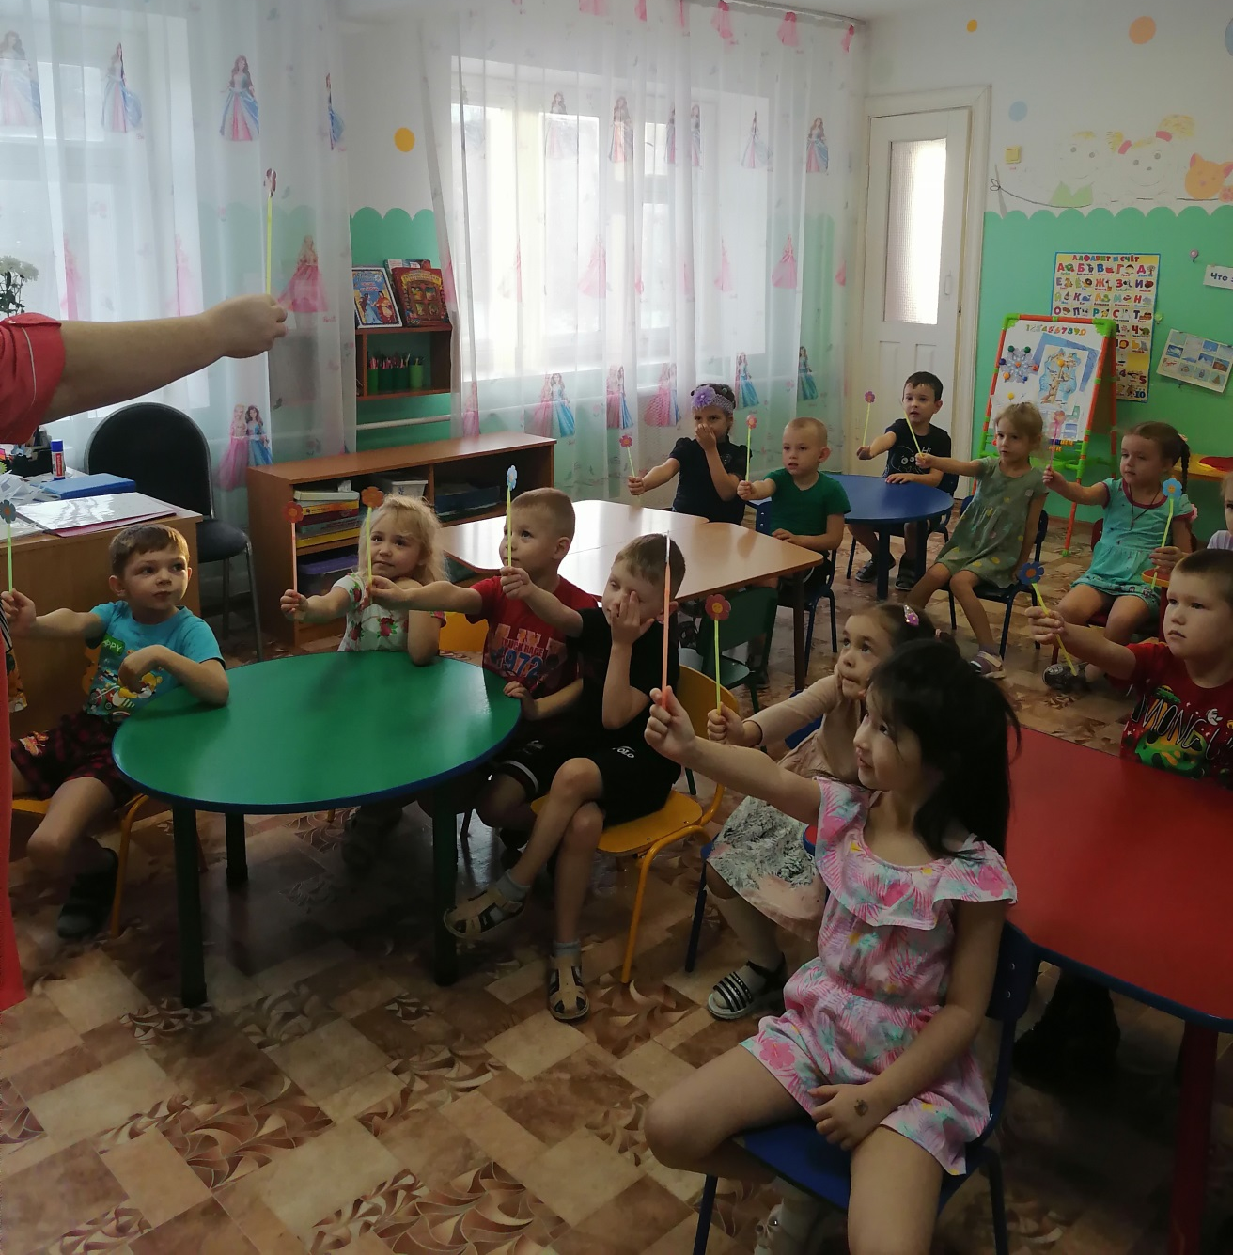

Slide 9
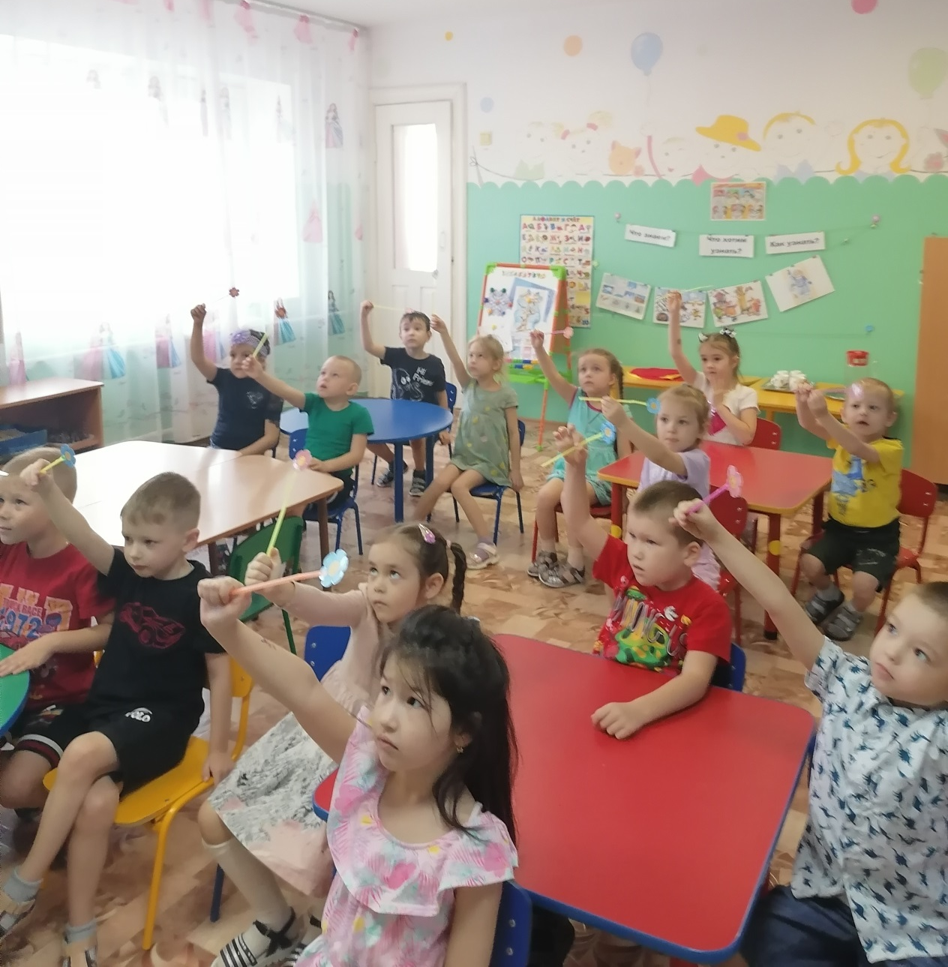

Slide 10
